Slide 1
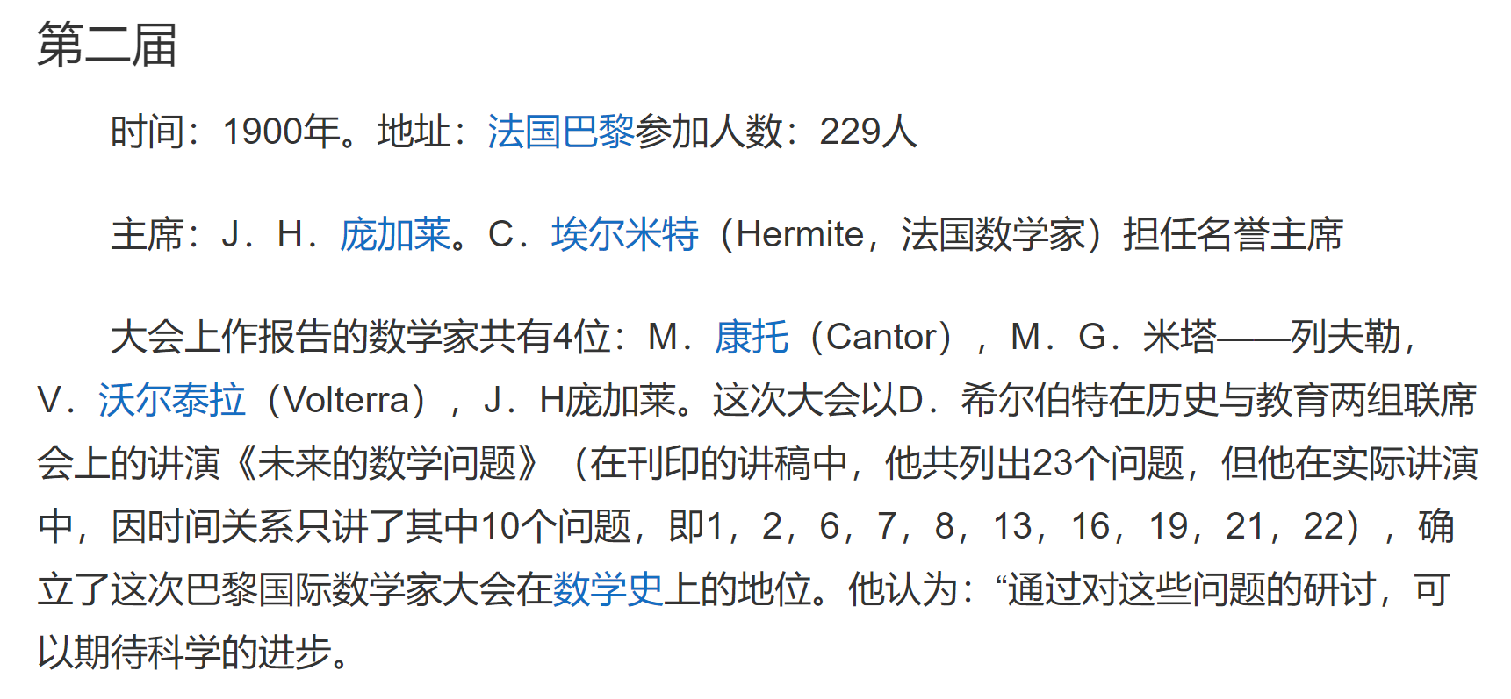
概率的公理化定义
三种概率定义可以确定随机事件发生的概率，各自都有其适用范围，但同时他们也都具有一定的共性．这就启发人们去寻找适用范围更广的一般化定义．
1900年国际数学家大会，Hilbert提出概率的一般化定义的问题
1933年前苏联数学家Kolmogorov借助于现代分析理论给出了概率的公理化定义，这一公理化体系的建立是现代概率论开始发展的标志．

Slide 2

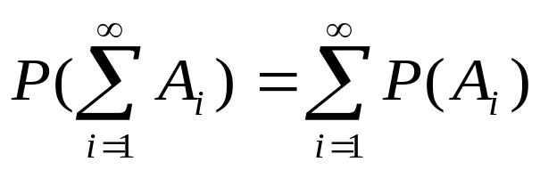
1.2.4 概率的公理化定义
定义 设P(A)是定义在试验E的全体事件(包含∅和S)所组成的集合F （事件域）上的一个实值函数。
若P(A)满足下列三个性质：
(1) 非负性：对每一个A∈ F ,成立0 ≤ P(A) ≤ 1;
(2) 规范性：P(S)=1；
(3) 可列可加性：对互不相容的
则称P(A)为事件A的概率。
Notes:
提取出了现实世界概率的共性，并且在抽象之后，给出了概率的本质。
概率为具有非负性、可加性和规范性的测度。这就是著名的概率公理化定义。
不管是主观派还是客观派，都会承认这三条性质，因此这三条性质就像公理一样成为了概率论的最原始的出发点。

Slide 3
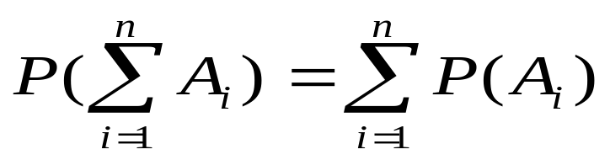
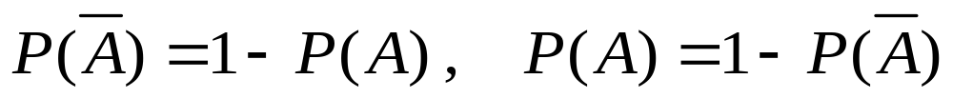

由定义可以推导出概率还具有下列几个性质：
(4) 不可能事件的概率为0，即P(∅)=0;
(5)概率具有有限可加性,即
若A₁，A₂，┅，A_{n}互不相容,则
(6)对任意事件A,有

Slide 4
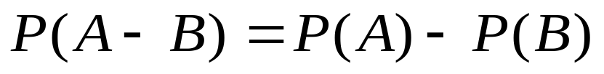
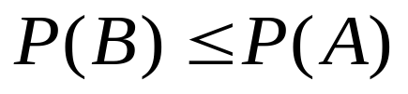
(7)若B⊂A，则
且
A= B +(A-B)，
B ,(A-B)互不相容
P(A)= P(B) +P(A-B)，
P(A-B) = P(A)-P(B)≥0

Slide 5
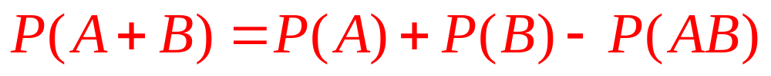
(8)对任意事件A,B有
A+ B =A+(B-AB)，
A，B-AB互不相容
P(A+ B) =P(A)+P(B-AB)，
=P(A)+P(B)-P(AB)，

Slide 6
概率定义发展的时间历程
概率的古典定义
16世纪 萌芽时期 17世纪 古典概率的计算
1812年法国数学家拉普拉斯出版《分析的概率理论》
概率的几何定义
1777年法国数学家浦丰“投针问题”
概率的统计定义
1713年 瑞士数学家雅格布•伯努利遗著《猜度术》伯努利大数定律，阐明了事件的频率稳定于它的概率。
1911年 奥地利数学家米泽斯正式定义
概率的公理化定义
1933年前苏联数学家Kolmogorov《概率论基础》

